Slide 1
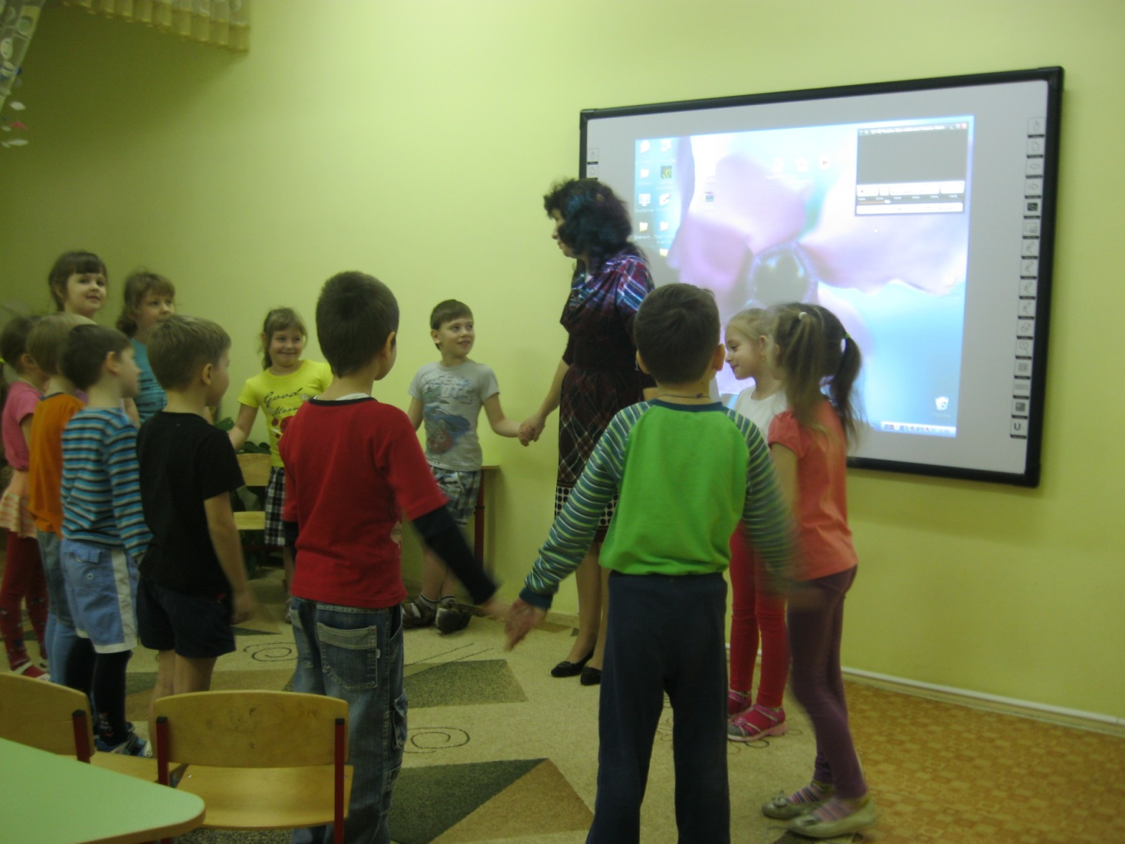
Кружок дополнительного образования «Родник души» (основы православной культуры)

Slide 2
Программа дополнительного образования (основы православной культуры) «Родник души»
Автор: Шибитова Ирина Николаевна

Slide 3
Цель программы -
духовно-нравственное и социальное развитие личности ребёнка посредством его приобщения к ценностям православной культуры
Задачи программы
формировать православные представления и понятия об обществе, о российском народе и его культуре, православной церкви и православном храме, о семье, о христианском образе жизни человека.
воспитывать навыки доброжелательного и добродетельного поведения

Slide 4

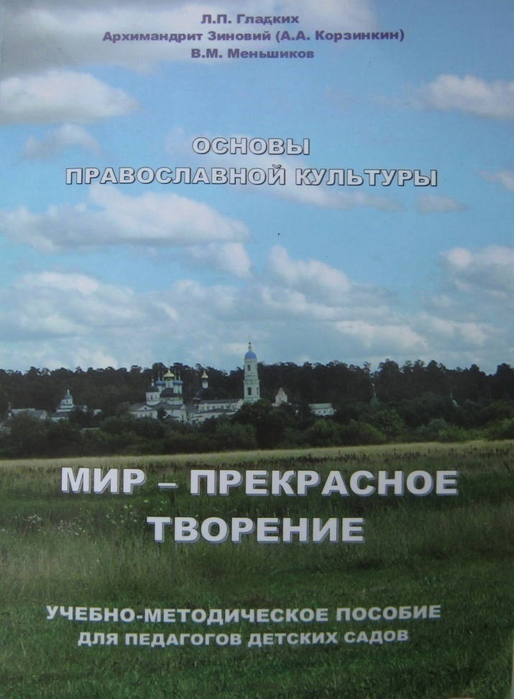
ПРОГРАММНО-МЕТОДИЧЕСКОЕ ОБЕСПЕЧЕНИЕ по духовно-нравственному воспитанию дошкольников

Slide 5
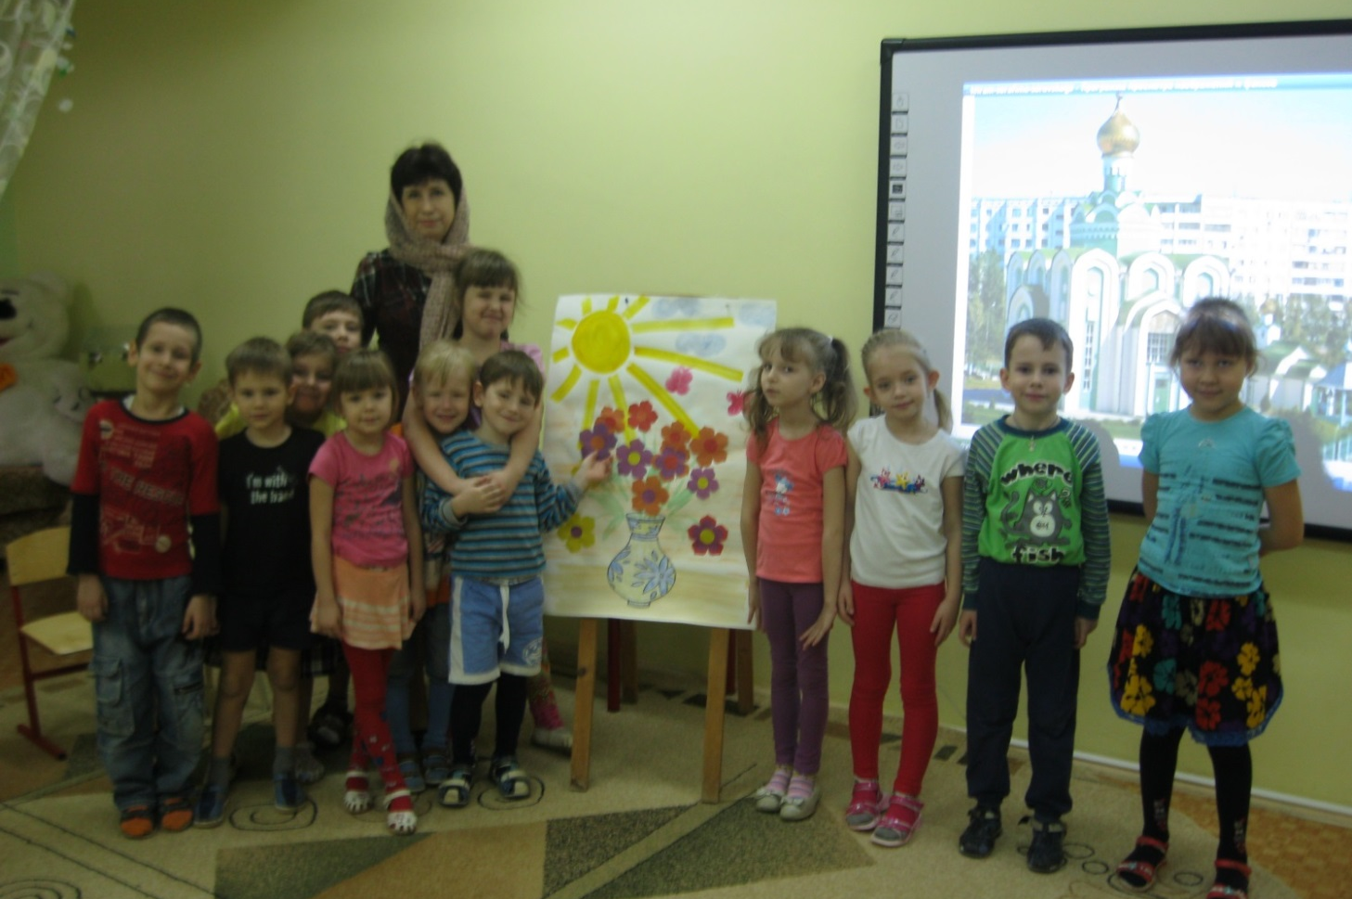
На занятиях дети узнают:
о сотворении мира
о храме и его устроении
о православных праздниках
о святых
о российском народе и его культуре
Научатся различать нравственное и безнравственное в сказке, рассказе и жизни.

Slide 6
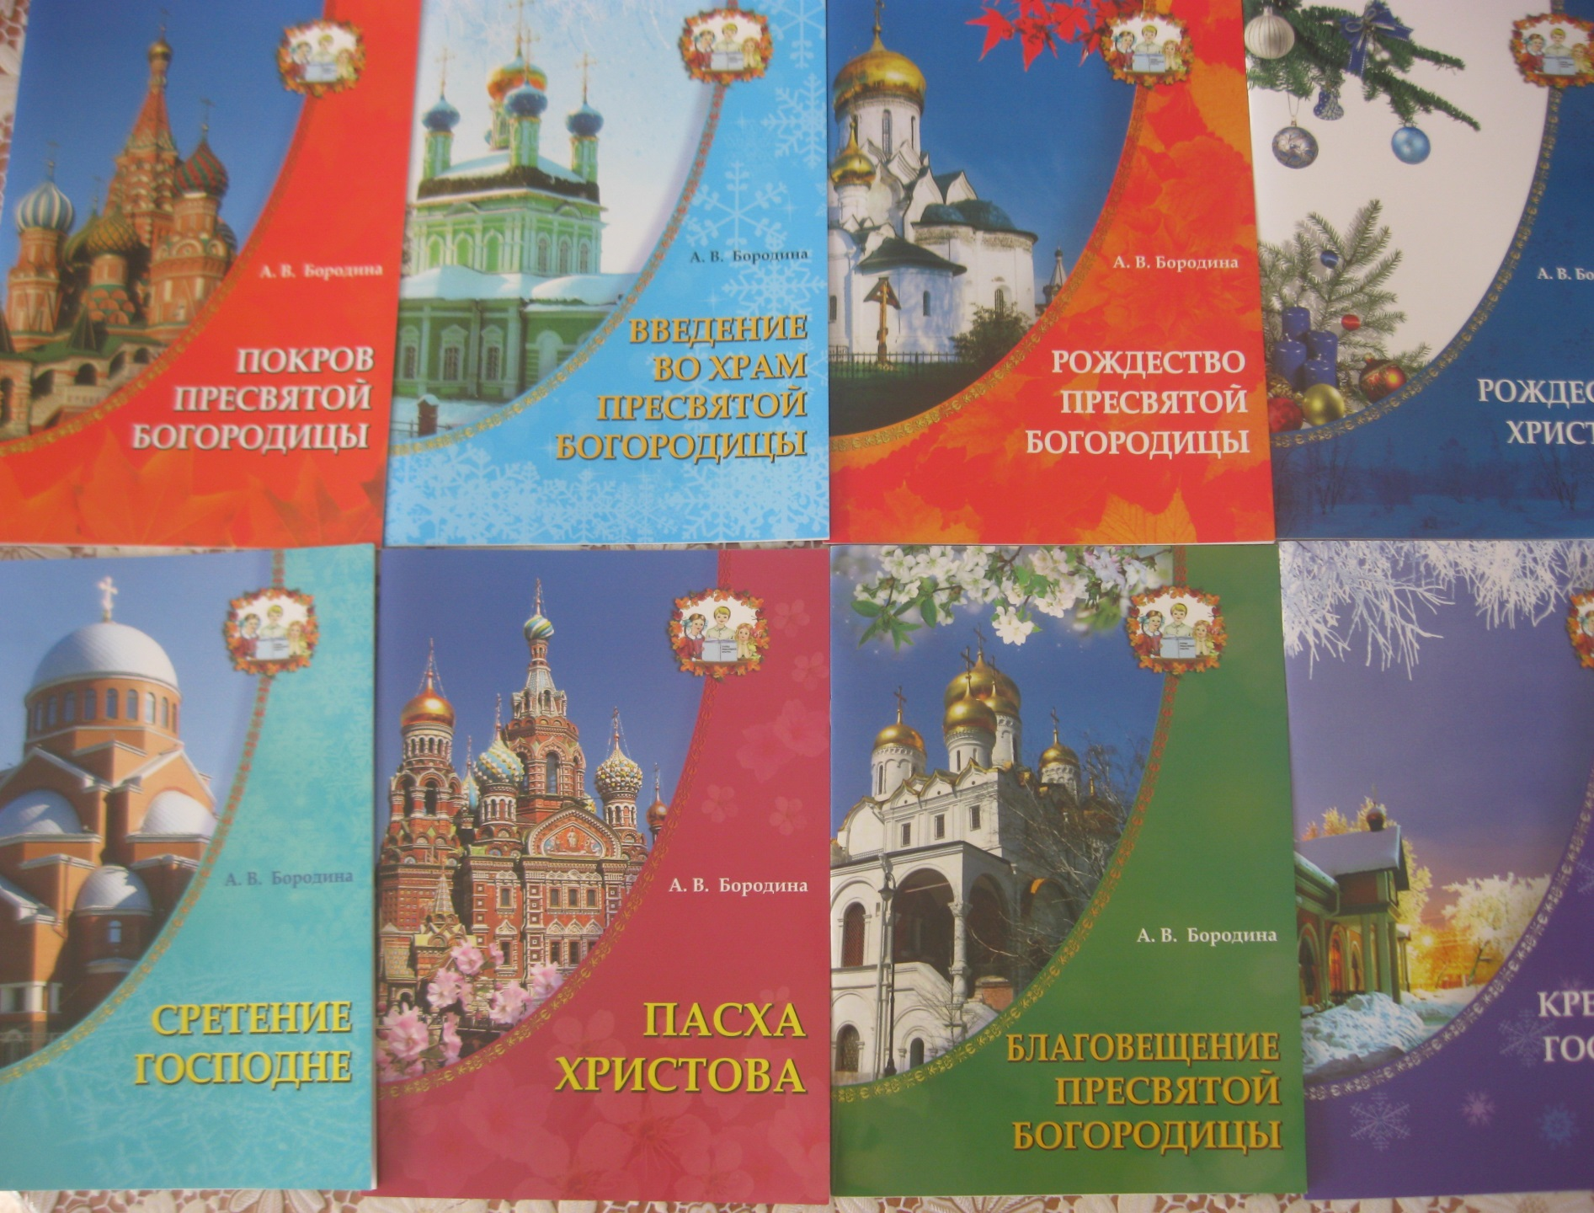
Используется следующая литература

Slide 7
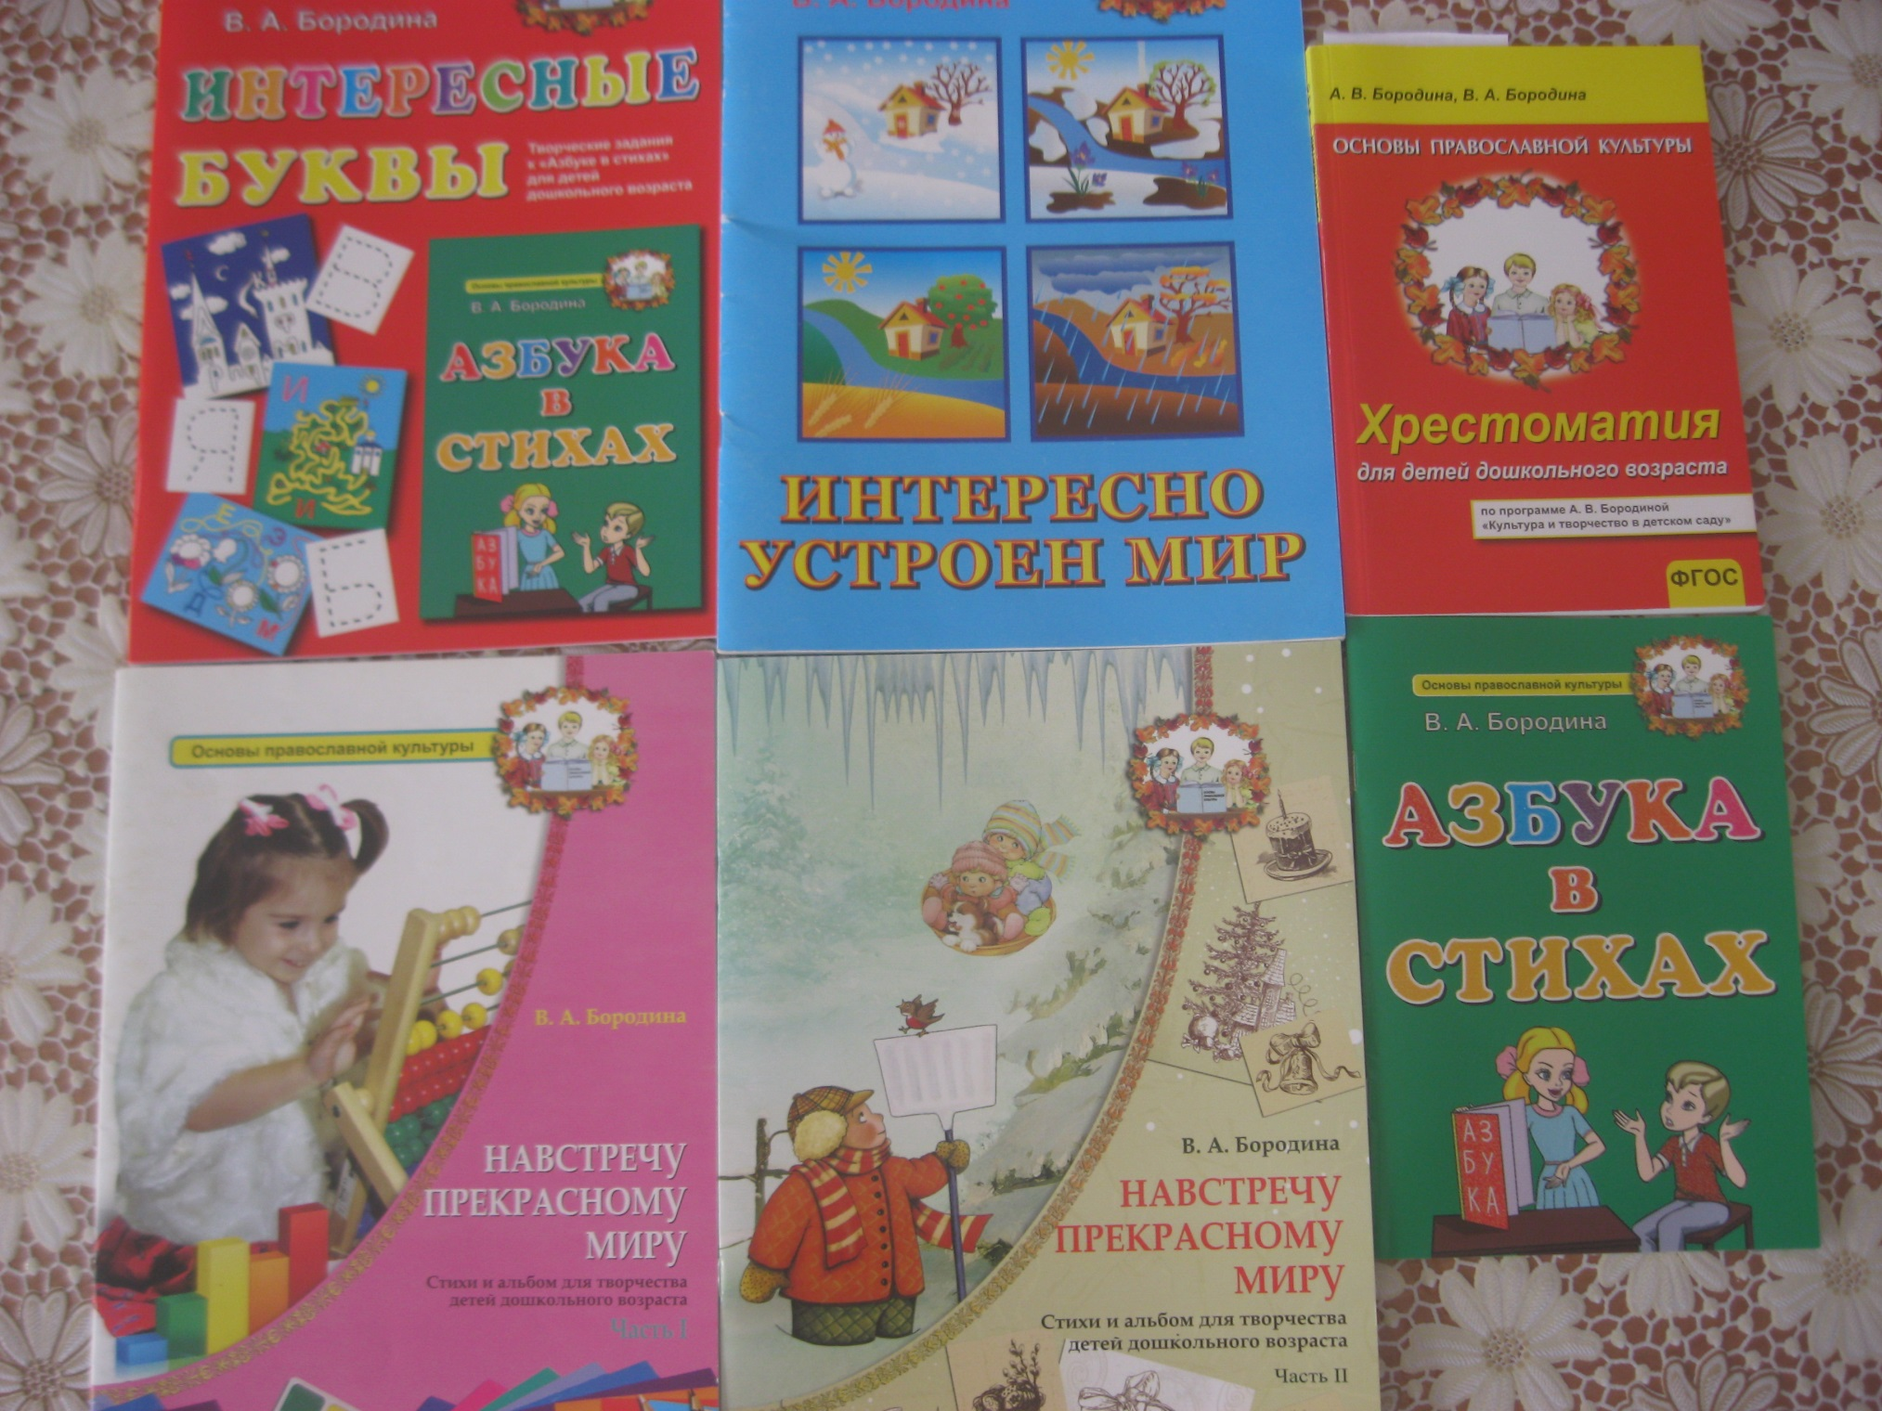

Slide 8
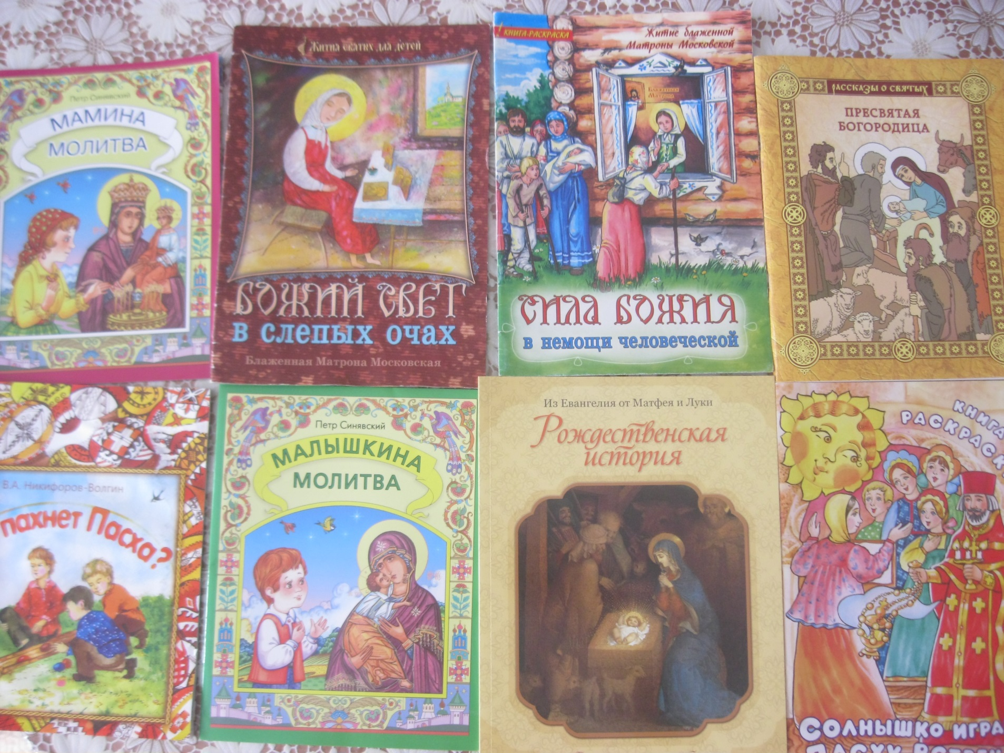

Slide 9
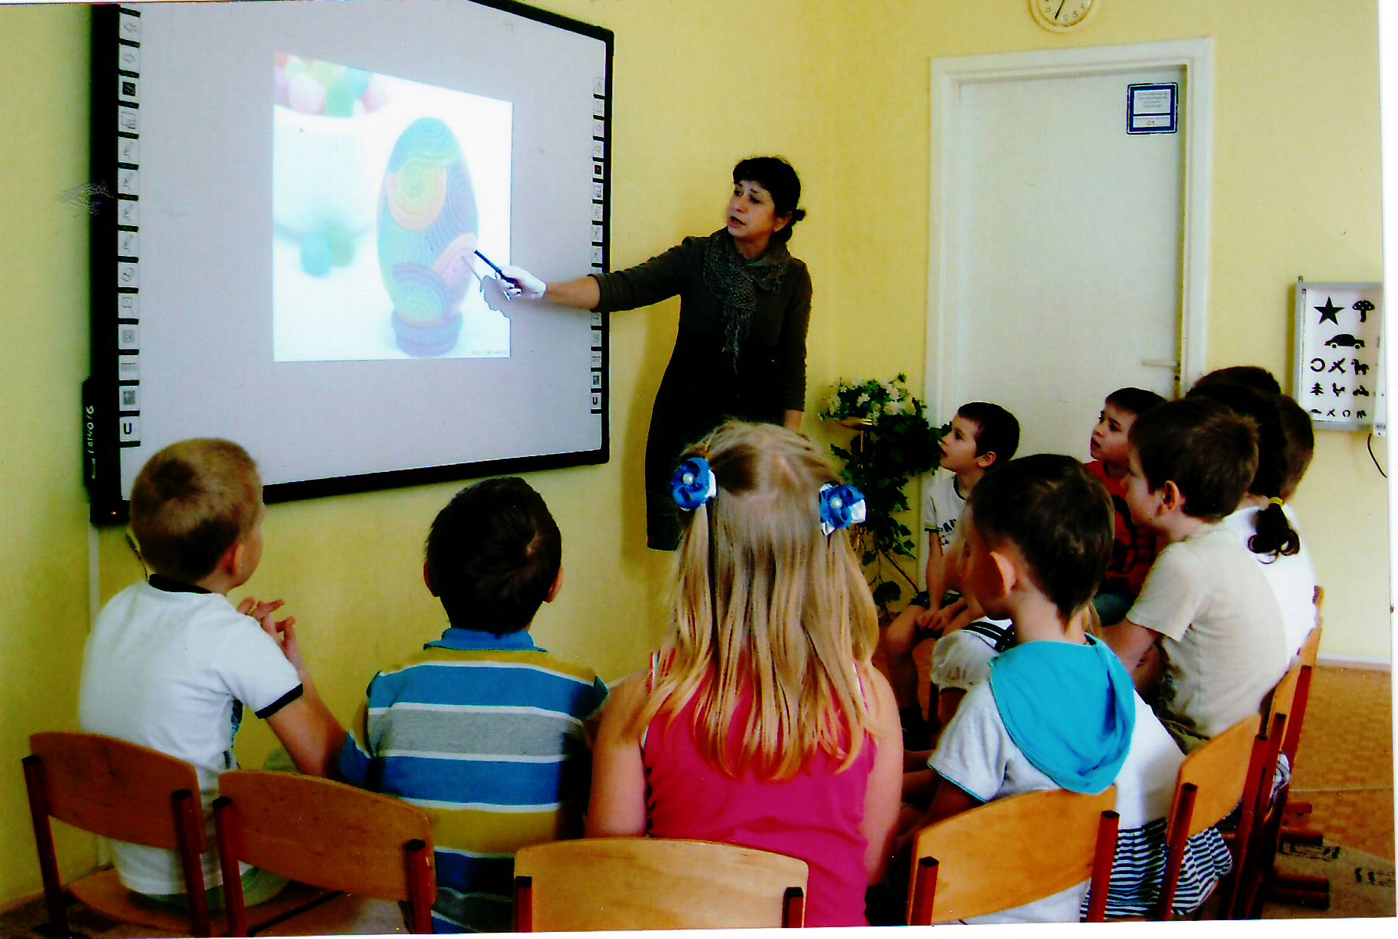
Структура занятия
беседа по теме
просмотр видео
обсуждение
продуктивная деятельность (рисование, лепка, аппликация)

Slide 10
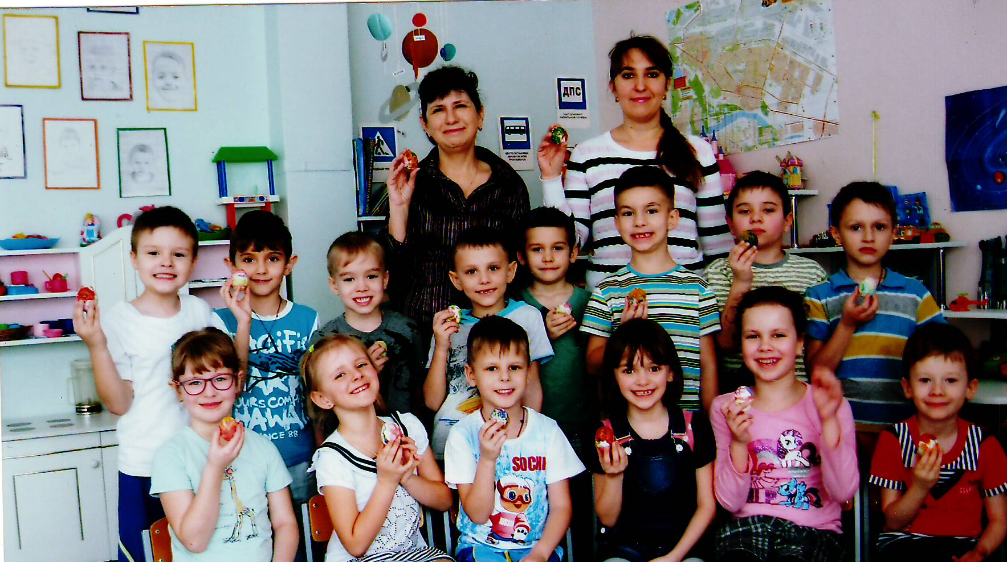
Дети неоднократно участвовали в конкурсах,
организованных Калачёвской Епархии
«Рождественская открытка», «Пасхальное яйцо», «Пасхальная открытка»

Slide 11
Посещая наш кружок ребёнок станет
добрее
милосерднее
приобщится к православной культуре

